Slide 1

Národná vodíková stratégia – predpoklad pre konkurencieschopnosť Slovenskej republiky
prof. Ing. Juraj Sinay,DrSc.
Koordinátor vodíkových technológii v Slovenskej republike
Profesor na Strojníckej fakulte Technickej univerzity v Košiciach

Slide 2
Vodík je jedným zo strategických nástrojov pre dosiahnutie cieľov definovaných v Zelene dohode pre Európu [1]. Je ho možné využiť v spoločnosti ako náhradu za fosílne palivá /napr. uhlie, zemný plyn, metán/, ako surovina pre aplikácie v chemickom priemysle /napr. výroba amoniaku, metanol, výroba umelých hmôt/, v petrochemickom a metalurgickom priemysle /napr. procesy čistenia ropy, úpravy vlastnosti vyrábanej ocele a v budúcnosti aj ako náhrada za používaný koks/.
Významným odvetvím pre využívanie vodíka je doprava predovšetkým pri preprave ťažkých nákladov po ceste, koľajniciach, vode a vo vzduchu. V budúcnosti sa predpokladá využitie vodíka aj v pohonoch osobných automobilov predovšetkým pre dlhšie vzdialenosti

Slide 3
Z hľadiska využívania vodíka je dôležité aby sa postupne realizoval prechod zo v súčasnej dobe využívaného sivého vodíka na zelený príp. modrý vodík. Kritériom pre jeho zatriedenie do týchto skupín je spôsob výroby elektrickej energie, ktorá sa použije pri výrobe vodíka .
Pri výrobe zeleného vodíka to musia byť obnoviteľné zdroje energie /napr. vietor, solárne články, biomasa/. Modrý vodík si vyžaduje pri výrobe použiť energie, u ktorých je znížený podiel CO2 pri výrobe energie pre elektrolýzery príp. sa využíva elektrina zo zdrojov jadrovej energetiky. Slovenská republika sa prihlási k týmto dvom typov vodíka.

Slide 4
Vodík ako efektívny nosič energie sa stal strategickým prvkom, ktorého využitie v priemyselnej praxi vytvára podmienky pre znižovanie emisií formou bezemisných alebo nízko emisných aplikácií rôznych druhov technológií a produktov.
Vodíkové technológie, ako aj produkty s ich využitím, môžu aktívne prispieť k akcelerácii ekonomík jednotlivých štátov v kontexte trvalo udržateľného rozvoja v súlade s Parížskou dohodou, ktorej cieľom je dosiahnutia uhlíkovo neutrálnej spoločnosti do roku 2050.

Slide 5
Dosiahnuté čiastkové výsledky doterajšieho využitia vodíka v európskom a slovenskom ekonomickom priestore, intenzita vedeckého výskumu a aplikácie inovácii v oblasti jeho využívania vytvorili podmienky na vypracovanie strategického materiálu, ktorý definuje miesto vodíkových technológii v slovenskej spoločnosti. Vypracovaním Národnej vodíkovej stratégie s výstižným prívlastkom „Pripravení pre budúcnosť“ a jej schválením vo Vláde Slovenskej republiky 23. júna 2021 sa stala Slovenská republika súčasťou vodíkovej komunity v rámci Európskej únie.
Pripojila sa k významným krajinám, ktoré ich energetickú budúcnosť definujú v súlade so závermi Parížskej klimatickej dohody, ktorej efektívnou súčasťou je využívanie vodíka.

Slide 6
Strategický význam používania vodíka je definovaný vo Vodíkovej stratégii pre klimaticky neutrálnu Európu schválenej 8. júla 2020. Slovenská republika sa pripojila ku krajinám /napr. Nemecko, Holandsko, Česká republika, Veľká Británia, Švédsko, Francúzsko, Taliansko/, ktoré prijali príp. v najbližšej dobre príjmu svoje národné vodíkové stratégie.

Slide 7
Vypracovaním a následné schválením NVS sleduje Vláda Slovenskej republiky predovšetkým tieto ciele:
1.Prispieť k dekarbonizácii spoločnosti pomocou využívania zeleného vodíka, vyrobeného pomocou energie z obnoviteľných zdrojov. V prechodnom období sa bude využívať aj modrý vodík.
2. Vytvoriť podmienky pre intenzívny rozvoj vodíkových technológii vo všetkých etapách vodíkového reťazca t.j. výroba, distribúcia, skladovanie a ich využívanie podľa obr. 3.
3. Zvyšovať konkurencieschopnosť slovenského priemyslu pomocou podpory výskumu a vývoja.
4. Zabezpečiť kapacity pre výrobu energie z obnoviteľných zdrojov. Mimo domácich zdrojov pripraviť podmienky pre import zeleného vodíka.

Slide 8
Štruktúra Národnej vodíkovej stratégie Slovenskej republiky
Časť „A“- Preambula, východiská, vodíková misia klimaticky neutrálne Európskej Únie
Časť „B“ – Využívanie vodík
- využitie vodíka v chemickom priemysle
- zmena v metalurgickom priemysle - znižovanie spotreba sivého vodíka
a jeho nahradenie zeleným príp. modrým vodíkom
- riešenia pre dopravu, distribúciu a skladovanie vodíka
- využívanie vodíka v doprave /mobilita/
- výroba tepla a jeho využite pre budovy rôzneho typu

Slide 9
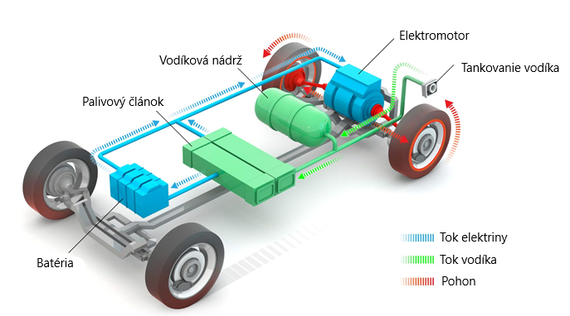
The most common way of using hydrogen in the propulsion systems of mobile vehicles is the application of fuel cells, which create new opportunities in the markets.

Slide 10
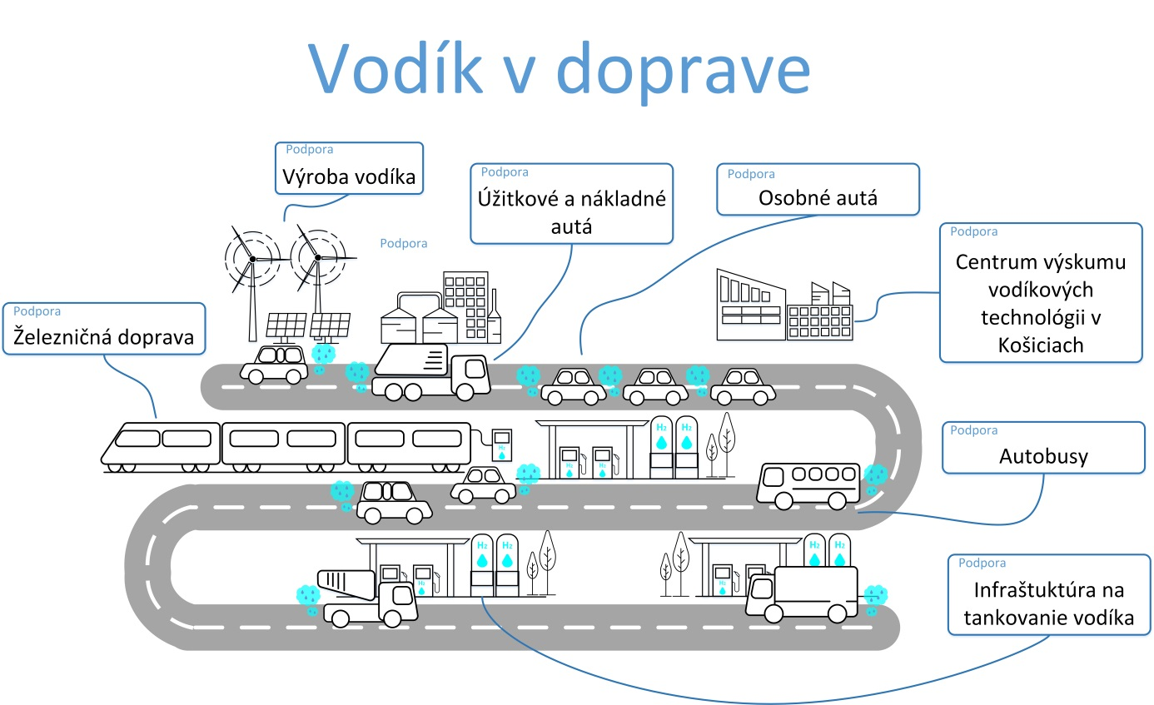
Najčastejším spôsobom využitia vodíka v hnacích sústavách mobilných prostriedkoch je aplikácia palivových článkov, ktoré vytvárajú nové príležitosti na trhoch.
V súčasnej dobe sa vyvíjajú aj možnosti využiť vodík aj pri priamom spaľovaní v motore.

Slide 11
Časť C - Transformácia slovenského priemyslu
Časť D – Vládne opatrenia
Časť E – Úlohy výskum a vývoja
Príloha 3a: oblasti základného výskumu
Príloha 3b: blasti v rámci aplikovaného výskumu

Slide 12
Založenia Centrum výskumu vodíkových technológii V Košiciach /CVVT/. Bude pôsobiť ako otvorená výskumná inštitúcia s celoslovenskou pôsobnosťou. Partnermi CVVT budú výskumné inštitúcie za zahraničia ako aj z priemyselnej praxe.
Centrum bude koordinačným a poradenským pracoviskom pri zriaďovaní nových študijných programov so zameraním na využívanie vodíka.

Slide 13
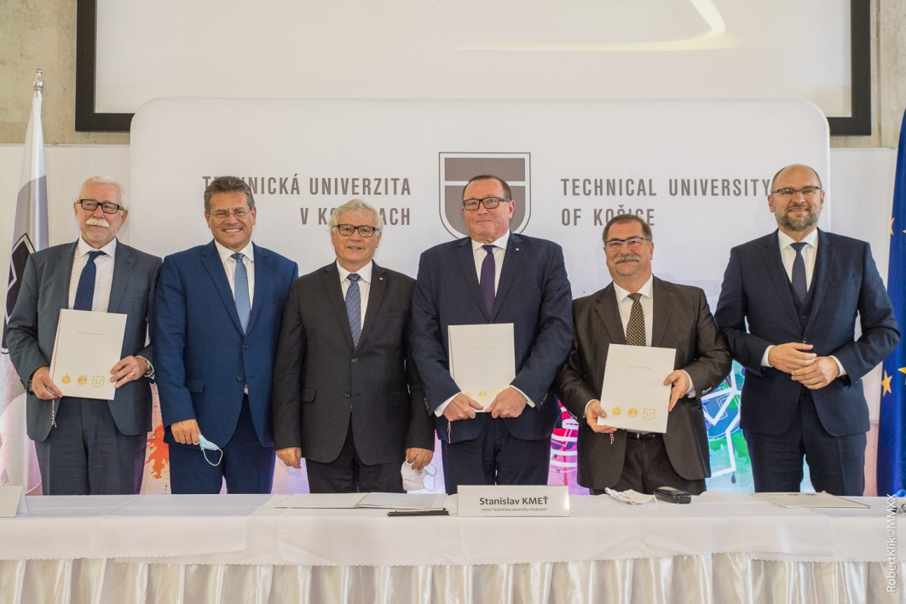
Aktéri Memoranda k založeniu CVVT v Košiciach
predseda Slovenskej akadémie vied Pavol Šajgalik; podpredseda Európskej komisie Maroš Šefčovič; koordinátor vodíkových technológii v SR Juraj Sinay; rektor Technickej unievrzity v Košicoiach Stanislav Kmeť; rektor Univerzity Pavla Jozefa Šafarika v Košiciach- zakladatelia CVVT; podpredseda vlády a minister hospodárstva SR Richard Sulík

Slide 14
Vodíkové technológie na EXPO DUBAI 2020 /2021/ v Slovenskom pavilóne
Technická univerzita Košice, Strojnícka fakulta
Matador a.s. – Aufeer design - automobil
Rošero a.s. - autobus

Slide 15
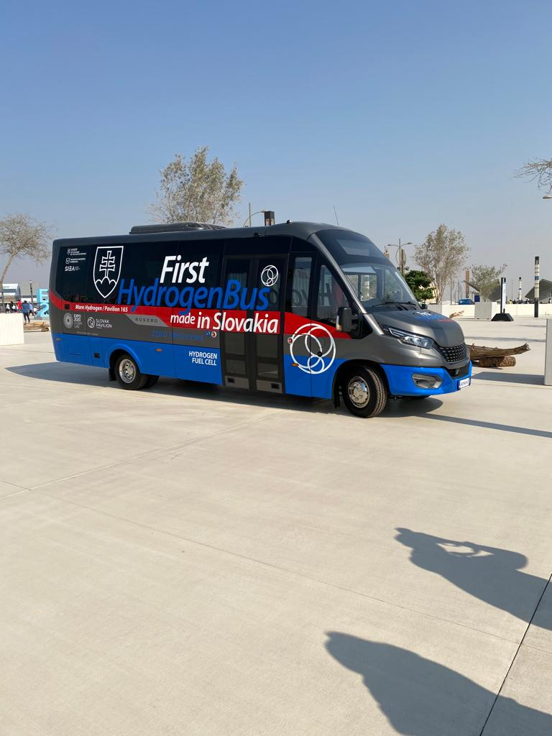

Slide 16
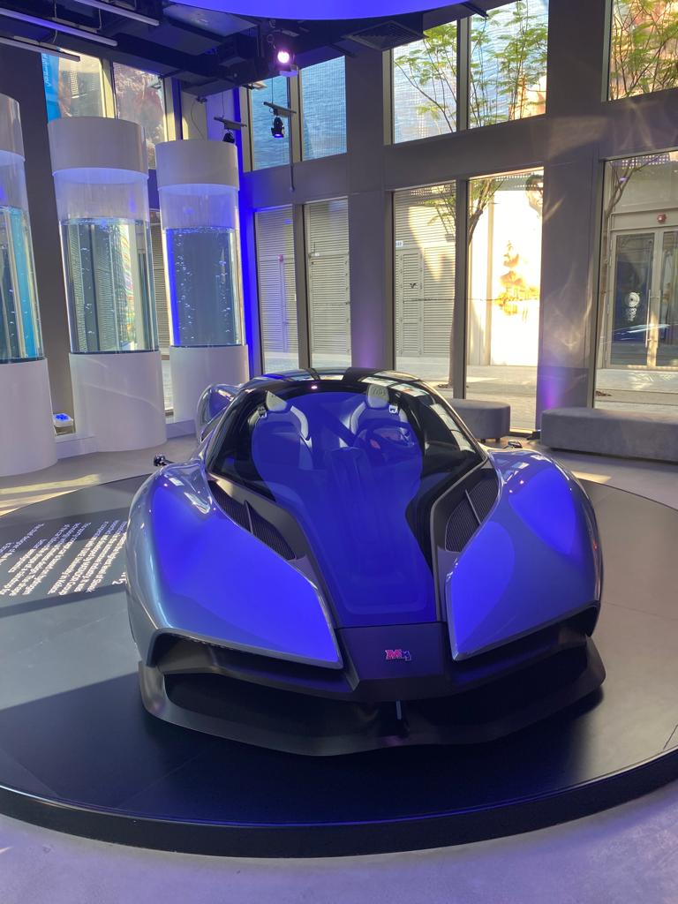
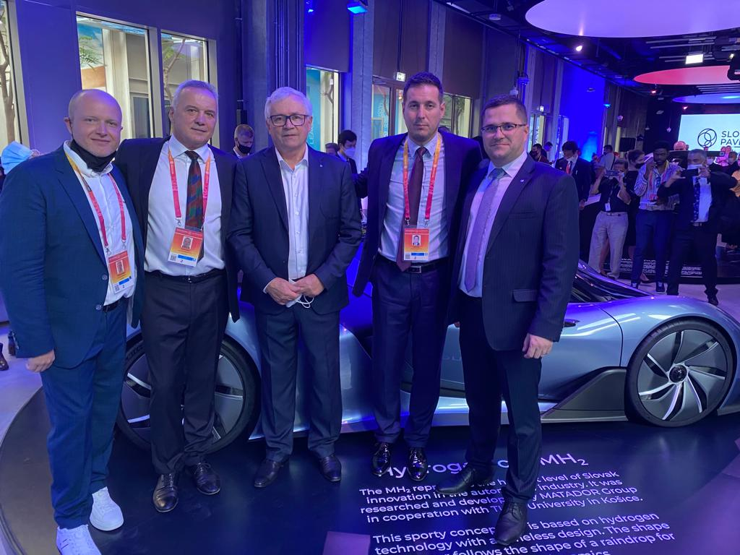

Slide 17
Záver
Krajiny EU a tým aj Slovensko sa zaviazali do roku 2030 znížiť emisie skleníkových plynov o 55 % v porovnaní s rokom 1990 a k dekarbonizácii spoločnosti t. j. dosiahnuť uhlíkovo neutrálnu spoločnosť v roku 2050.
Jedným z riešení je aj využitie vodíka ako nosiča energie v celom jeho hodnotovom reťazci t.j. od jeho výroby, cez prepravu, distribúciu, skladovanie, využitie až po výrobu v koncových technológiách, výrobkoch a komponentoch pre vodíkové hospodárstvo.

Slide 18
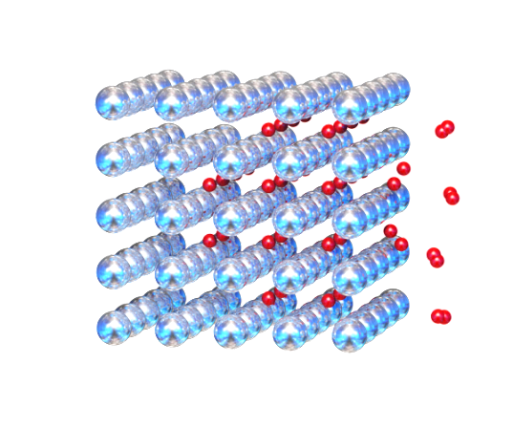
Realizáciou a implementovaním Národnej vodíkovej stratégie „Pripravení na budúcnosť“ do praxe prostredníctvom akčného plánu sa vytvoria podmienky pre dekarbonizáciu hospodárstva a energetiky, priemyselných procesov, dopravy a mobility.
Slovenská republika sa prijatím Národnej vodíkovej stratégie začlenila medzi krajiny Európskej únie, ktoré vytvorili vládny rámec na splnenia cieľa dosiahnutia klimaticky neutrálnej Spoločnosti do roku 2050.

Slide 19
Vláda Slovenskej republiky schválila 25. júna 2021
Národnú vodíkovú stratégiu SR „Pripravení na budúcnosť“
Uznesením vlády poverila podpredsedu Vlády SR a ministra hospodárstva Richarda Sulíka vypracovaním Akčného plánu na plnenie obsahu stratégie
do 31.12.2021
Autorský kolektív, ktorý vypracoval NVS SR a v súčasnosti pracuje na AP k NVS
Ing. Martin Jesný
Mgr. Ján Weiterschütz
Ing. Peter Blaškovitš
Ing. Richard Sulík
Prof. Juraj Sinay

Slide 20
Súčasť Akčného plánu k NVS
A1: LEGISLATÍVNE a NORMATÍVNE PROSTREDIE
Na realizáciu vládnych politík bude Vláda SR akcelerovať vytvorenie legislatívneho rámca a technických dokumentov na realizáciu vodíkových technológií. V EÚ sa očakáva rýchly nárast spotreby a využitia vodíka v relevantných oblastiach priemyselných technológií, energetiky a plynárenstva.
Opatrenie č.6 Analýza súčasnej legislatívy a technických noriem pre vodíkové technológie
Vypracovanie analýzy platnej európskej a národnej legislatívy a príprava návrhov legislatívy, ktoré podporujú rozvoj využitia vodíkových technológií na Slovensku, v súlade s existujúcou a pripravovanou legislatívou EÚ.
Identifikácia existujúcich a pripravovaných dobrovoľných všeobecne uznaných nástrojov na podporu legislatívy a podnikateľského prostredia, ktorými sú technické normy (európske a medzinárodné normy a pôvodné slovenské technické normy) na využitie vodíkových technológií v národnom hospodárstve. Identifikácia potrieb na tvorbu a prijatie slovenských technických noriem podľa určených priorít národnej vodíkovej stratégie a na základe podnetov stakeholderov (verejnosť, technická komisia).

Slide 21
Ďakujem vám za pozornosť a držme si prsty aby sa nám vstup do Európskej vodíkovej komunity vydaril!

